Slide 1
Elementos de Desarrollo Web
Curso rápido para hacer aplicaciones web
4) Nvm, Node, Express

Slide 2
HTML
CSS
JS

Slide 3

Bootstrap

Slide 4

Git, es una herramienta para manejar cambios y versiones en un proyecto

Slide 5
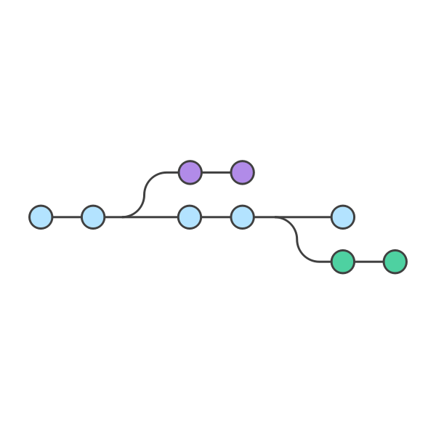
Las ramas permiten tener versiones alternativas de un proyecto

Slide 6
REMOTE
git push origin branch_name
3
LOCAL
git commit -m "Mensaje"
2
STAGE
git add file_name
1
ZONA DE TRABAJO

Slide 7
REMOTE
LOCAL
STAGE
git pull origin branch_name
1
ZONA DE TRABAJO

Slide 8
Para empezar con nuevo repositorio
Para usar un repositorio existente
Flujo básico de trabajo
cd workdir
Editar
git init
git add
git commit
git push
git clone
cd workdir
Editar
git add
git commit
git push
cd workdir
git pull
Editar
git add
git commit
git pull
git push

Slide 9


Bash
CMD
Salir (Exit): exit
Listar directorio (List Directory):
ls
para mostrar ocultos: ls -a
Cambiar directorio (Change Directory): cd nombre_directorio
. representa el directorio actual
.. representa el directorio padre
/ separa los nombres de los directorios
Limpiar pantalla (Clear Screen): clear
Salir (Exit): exit
Listar directorio (List Directory):
dir
para mostrar ocultos: dir /a
Cambiar directorio (Change Directory): cd nombre_directorio
. representa el directorio actual
.. representa el directorio padre
\ separa los nombres de los directorios
Limpiar pantalla (Clear Screen): cls

Slide 10

Vim
Es el editor por default
Acceso a comandos vi: presionar Esc y luego :
Salir (Quit): comando q
Insertar (Insert): comando i
Guardar (Write): comando w
Guardar y salir: comando wq
Salir sin guardar: comando q!

Slide 11
Para establecer qué nombre usar
git config --global user.name "Nombre Apellido"

Slide 12
Para establecer qué email usar
git config --global user.email "myemail@gmail.com"

Slide 13
Para establecer vscode como editor por default
git config --global core.editor "code --wait"

Slide 14

¡Hola!

Slide 15
NodeJS

Slide 16

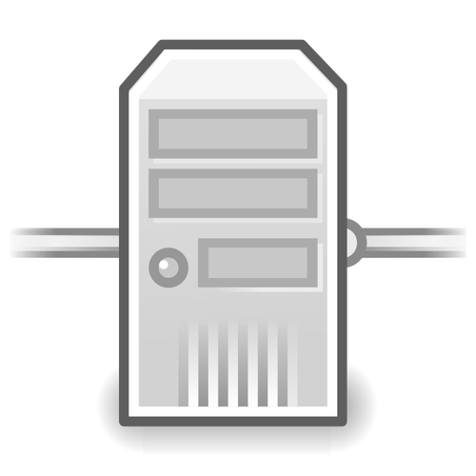
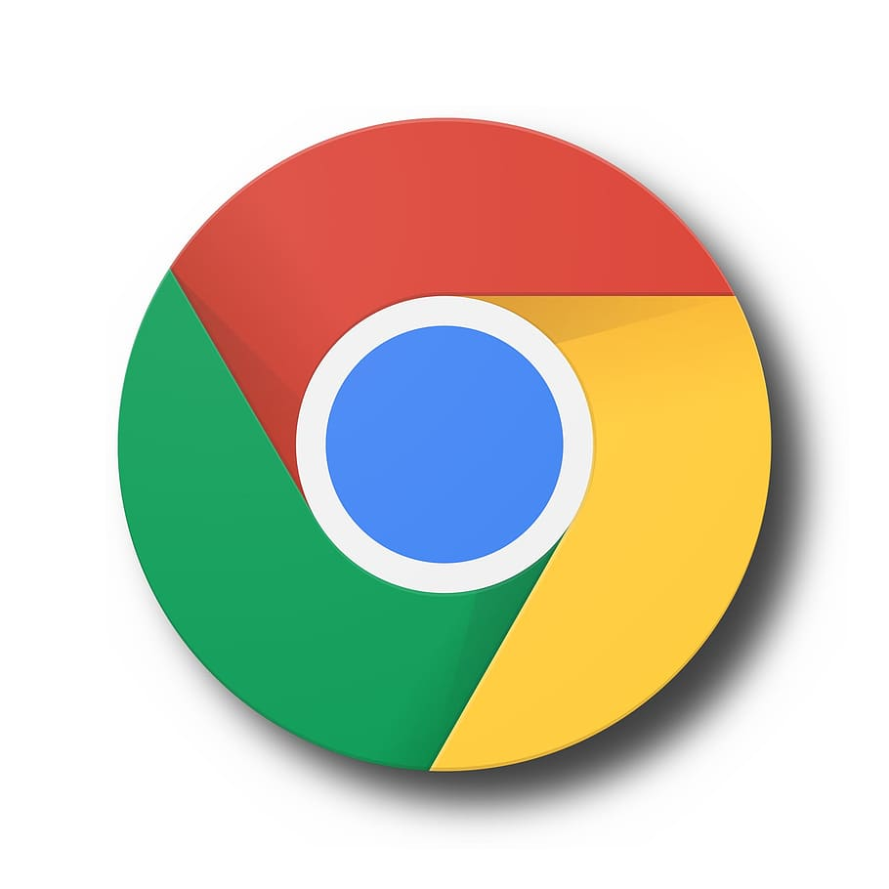
NodeJS, es un proyecto abierto que portó el motor javascript V8 de Chrome para poder ejecutarse en un servidor

Slide 17
Instalar nvm
como admin
nvm list available
nvm install
nvm use
NVM permite instalar y usar varias versiones de node a la vez. En lugar de instalar node directamente, hacerlo vía nvm.

Slide 18
node hola-mundo.js
node es el comando de consola para ejecutar archivos js

Slide 19
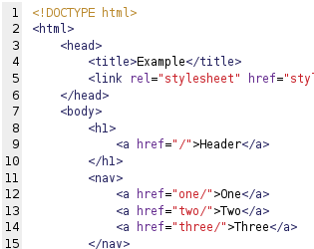

En una página estática el código es tomado directamente de un archivo HTML

Slide 20



En una página dinámica el código es generado dinámicamente por un servicio

Slide 21




FRONTEND
SPA
(estático)
BACKEND
(dinámico)
En el Frontend, un site estático hace consultas a un Backend, que ya no devuelve HTML sino data simple

Slide 22
¡Hola Ana!
Ana
Enviar

Slide 23
npm install --save express
npm es el manejador de paquetes para node

Slide 24
render.com

Slide 25
render.com
https://express-hola-mundo.onrender.com/
deploy
build
https://github.com/akobashikawa/express-hola-mundo
push
http://localhost:3000/

Slide 26
Gracias

Slide 27
Material de Referencia
https://github.com/akobashikawa/hola-mundo
Hola Mundo con Bootstrap
https://github.com/akobashikawa/express-hola-mundo
Hola Mundo webapp con Express
https://expressjs.com/es/
ExpressJS Framework
https://render.com/
Para alojar web services en la nube

Slide 28
Antonio Kobashikawa
akobashikawa@gmail.com

